Slide 1
宮崎県不妊治療費支援事業のご案内
生殖補助医療（体外受精や顕微授精等）のうち保険適用後の自己負担分及び
保険適用後の治療と合わせて行った先進医療について費用の一部を助成します。
宮崎県不妊治療費支援事業
以下の要件すべてを満たす方を対象とします。
生殖補助医療以外の治療法によっては妊娠の見込みがないか又は極めて少ないと医師に診断
された夫婦（事実婚を含む）であること
治療期間の初日における妻の年齢が43歳未満であること
申請日に夫婦のいずれか又は両方が宮崎県内に住所を有すること
1.対象となる方
申請をお考えの方は、あらかじめご加入の医療保険者から「限度額適用認定証」の交付を受けてから受診されるようお願いします。
治療終了後に加入の保険者から高額療養費※1や付加（附加）給付金※2が給付される際には、その額が決定してから申請してください。
2．申請前のお願い
※１高額療養費とは…医療機関や薬局の窓口で支払った自己負担額が上限額を超えた場合、その超えた額を医療保険者が
支給する制度です。上限額は、医療保険者において、所得に応じて決められています。
※２付加（附加）給付とは…自己負担額が高額になった場合に、高額療養費とは別に、各医療保険者が定めた基準に従い、
独自に給付されるものです。医療保険者によって、制度の有無や名称が異なります。
令和５年４月１日以降に開始した治療であって、次のいずれかに該当する場合に１回の治療の自己負担額あたり、以下の額を限度として助成します。
3.助成の内容
治 療 区 分 |  |  | 保険適用 | 助成上限額
生殖補助医療 | 体外受精 顕微授精 | 【A】新鮮胚移植を実施 | 保険診療分 | 90,000円
 |  | 【B】 凍結胚移植を実施 | 保険診療分 | 90,000円
 |  | 【C】以前に凍結した胚を解凍して胚移植を実施 | 保険診療分 | 30,000円
 |  | 【D】体調不良等により移植のめどが立たず治療終了 | 保険診療分 | 90,000円
 |  | 【E】受精できず、または、胚の分割停止、変性、多精子授精などの 異常授精等により中止 | 保険診療分 | 90,000円
 |  | 【F】採卵したが卵が得られない、または状態のよい卵が得られない ため中止 | 保険診療分 | 30,000円
 | 男性不妊治療 | 上記治療の一環として精子を精巣または精巣上体から採取するための手術 ※１ | 保険診療分 | 90,000円
先進医療 |  | 上記、保険適用となる不妊治療と合わせて行った先進医療 | 保険適用外 | 100,000円
※１ 男性不妊治療（保険適用分）は、体外授精・顕微授精と同じ周期で実施し申請する必要がありますが、採卵準備前に男性不妊治療を行ったが、精子
が得られない、又は状態の良い精子が得られないため治療を中止した場合に限り、男性不妊治療（保険適用分）のみの申請ができます。
1回の治療が終了した日から起算して１年後の月末日までに、必要書類を申請窓口に来所または郵送で提出してください。（郵送の場合は消印日有効）
4.申請期限・方法
1
次ページに続きます

Slide 2
5.申請窓口
お住まいの市町村を管轄する保健所へ申請してください。
保健所名 | 管轄市町村 | 所 在 地 | TEL
中央保健所 | 国富町・綾町 | 〒880-0032 宮崎市霧島1-1-2 | 0985-28-2111
日南保健所 | 日南市・串間市 | 〒889-2536 日南市吾田西1-5-10 | 0987-23-3141
都城保健所 | 都城市・三股町 | 〒885-0012 都城市上川東3-14-3 | 0986-23-4504
小林保健所 | 小林市・えびの市・高原町 | 〒886-0003 小林市堤3020-13 | 0984-23-3118
高鍋保健所 | 西都市・高鍋町・新富町・西米良村・木城町・川南町・都農町 | 〒884-0004 児湯郡高鍋町大字蚊口浦5120-1 | 0983-22-1330
日向保健所 | 日向市・門川町・諸塚村・椎葉村 ・美郷町 | 〒883-0041 日向市北町2-16 | 0982-52-5101
延岡保健所 | 延岡市 | 〒882-0803 延岡市大貫町1-2840 | 0982-33-5373
高千穂保健所 | 高千穂町・日之影町・五ヶ瀬町 | 〒882-1101 西臼杵郡高千穂町大字三田井1086-1 | 0982-72-2168
宮崎市親子保健課 | 宮崎市 | 〒880-0879 宮崎市宮崎駅東1-6-2 | 0985-73-8200
※ 書類が揃っていない場合は受付できない場合がありますのでご注意ください。
※ 同一の治療内容について、他の自治体ですでに助成を受けている場合は、本事業の対象となるかの判定または助成
する上限額の算定のために別途書類の提出を求める場合があります。
※ 治療内容等の確認のため県から医療機関及び他の自治体への連絡調整を行う場合がありますのでご了承ください。
6.申請書類
提出書類 | 備考
1 不妊治療費支援事業申請書・ 請求書
2 不妊治療費支援事業受診等証明書 | 治療を受けた実施医療機関に発行を依頼してください。
3 領収書 | 提出された書類は返却致しかねますので、原本が必要な方は写しをご提出ください。
4 本人確認のための書類 | ①宮崎市以外の市町村にお住まいの方 □ 住民票（続柄が記載されたもの） 申請日から起算して3か月以内のものが必要となります。 夫婦が別世帯に属する場合は、夫と妻それぞれの住民票が必要です。 ②宮崎市にお住まいの方 □ マイナンバーカード、運転免許証等の公的機関が発行した顔写真付きの書類。
５ 健康保険証の写し
６ 振込口座の通帳の写し | 口座名義(ｶﾅ)、口座番号、店番号の記載がある部分の写しを提出してください。
７ 該当者のみ ・限度額認定証の写 ・高額療養費や付加(附加)給付金の 決定額が確認できる書類 | 治療費支払時に医療機関で限度額認定証またはマイナ保険証を提示して いない場合 →限度額認定証（写）及び高額療養費決定通知書 付加（附加）給付の支給があった場合 →付加（附加）給付決定通知書または振込金額が分かるもの（通帳の写など）
7.不妊に関する相談窓口
不妊専門相談センター「ウイング」
不妊に関する悩みなど、
お気軽にご相談ください。
女性の専門相談員が
お受けします。
男性の方からの相談も
OKです。
専用電話番号 | ０９８５－２２－１０１８
相談窓口 | 〒880-0032 宮崎市霧島1-1-2 中央保健所
相談日時 | 月曜日～金曜日 ９：３０～１５：３０ ※祝日・年末年始を除きます。
相談方法 | 電話、面接（面接は予約制）
2
次ページに続きます

Slide 3
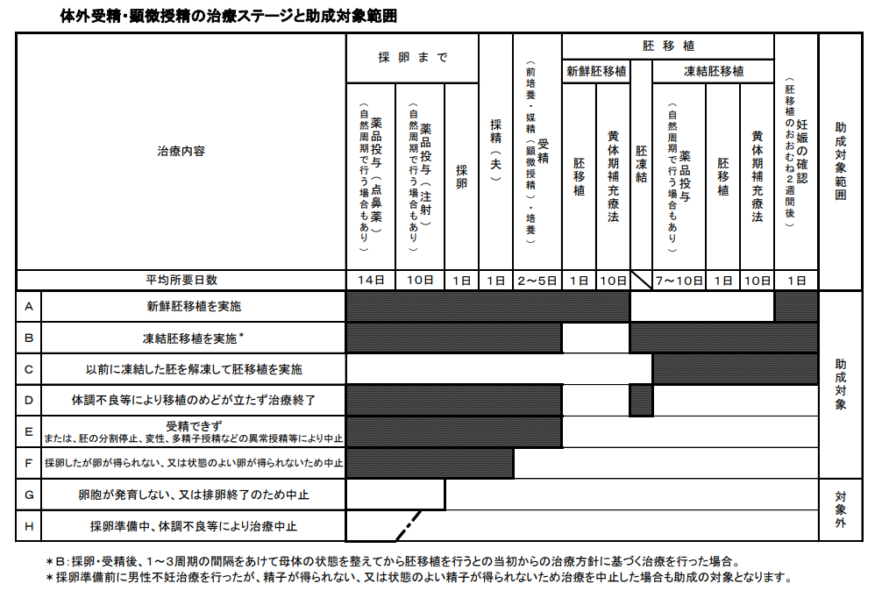
生殖補助医療には、下表のA～Hがあります。実施した治療がどのステージにあたるかは、医療機関にご確認ください。それぞれのステージが終了した段階で「1回の治療」としてカウントします。
8.治療期間の考え方
●治療終了後に加入している医療保険から、高額療養費の支給や付加（附加）給付を受けられる方は、その給付額が分かる
書類（決定通知書や振り込まれた通帳の写し等）の提出が必要です。
●これらの給付は、医療保険によって、手続きなしで自動給付される場合と、申請手続きを行った後に支給される場合が
ありますので、本事業の申請前に、ご確認をお願いします。
※高額療養費については、医療機関での支払時に限度額認定証やマイナ保険証を提示し、支払った金額に反映されている場合は、付加
（附加）給付の有無のみご確認をお願いします。
※助成金支給後に上記の受給が判明した場合は、助成金の全部又は一部を返還していただくことがあります。
本事業申請前の確認の手順
9.保険適用の治療に関する高額療養費や付加（附加）給付の還付の確認について
持っている
高額療養費の限度額認定証
持っていない
加入している医療保険での
付加（附加）給付の有無
を保険者へご確認ください
加入している医療保険での
付加（附加）給付の有無、高額療養費の上限額
を保険者へご確認ください
付加（附加）の上限額を超える月がある
付加（附加）の上限額を超える月がない
高額療養費および
付加（附加）の上限額を超える月がある
高額療養費および
付加（附加）の上限額を超える月がない
●還付申請が必要な場合
保険者へ申請し、決定通知が届き次第速やかに、本事業の申請を行ってください
●自動で還付される場合
（約２～３ヶ月後）
決定通知が届き次第速やかに、本事業の申請を行ってください
●還付申請が必要な場合
保険者へ申請し、決定通知が届き次第速やかに、本事業の申請を行ってください
●自動で還付される場合
（約２～３ヶ月後）
決定通知が届き次第速やかに、本事業の申請を行ってください
助成金の申請
高額療養費・付加（附加）給付により自己負担額に変更があった場合は、
「医療機関が作成した証明書の領収額」ー「高額療養費・付加（附加）給付による給付額」を
「今回の治療にかかった自己負担額」として算出します。
3

